Slide 1
프로그래밍 언어론 9주차 [이름상수]

Slide 2
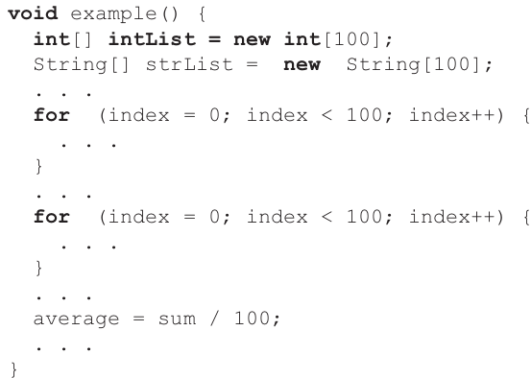
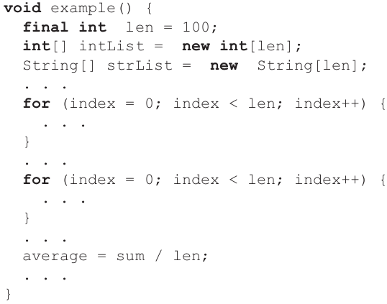
이름 상수
이름 상수는 단지 한번만 값에 바인딩 되는 변수
이름 상수는 가독성과 신뢰성을 향상
3.1415를 PI로 사용
프로그램을 매개 변수화 하는데 아주 유용

Slide 3
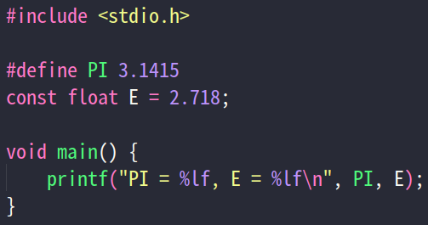
C의 이름 상수
C는 이름 상수를 해결하는 두 가지 방법이 존재
#define 혹은 const 를 사용
#define은 preprocessor 문법
const는 C의 문법
const는 타입 checking과 debugging시에 유리
const_var.c

Slide 4
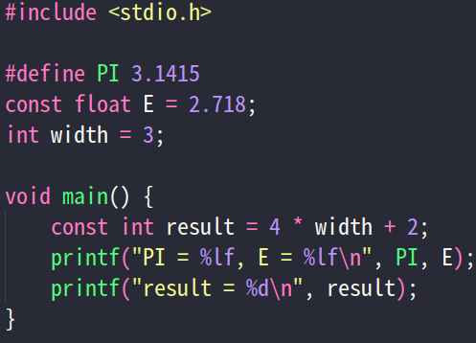
이름 상수
C/C++/Ada/Java에서 이름 상수에 대한 동적 바인딩을 허용
하지만 한번만 허용
C#: const 정적 바인딩, readonly 동적 바인딩 허용
Python은 이름 상수 허용 문법 없음
단지 이름 규약으로 해

